Slide 1
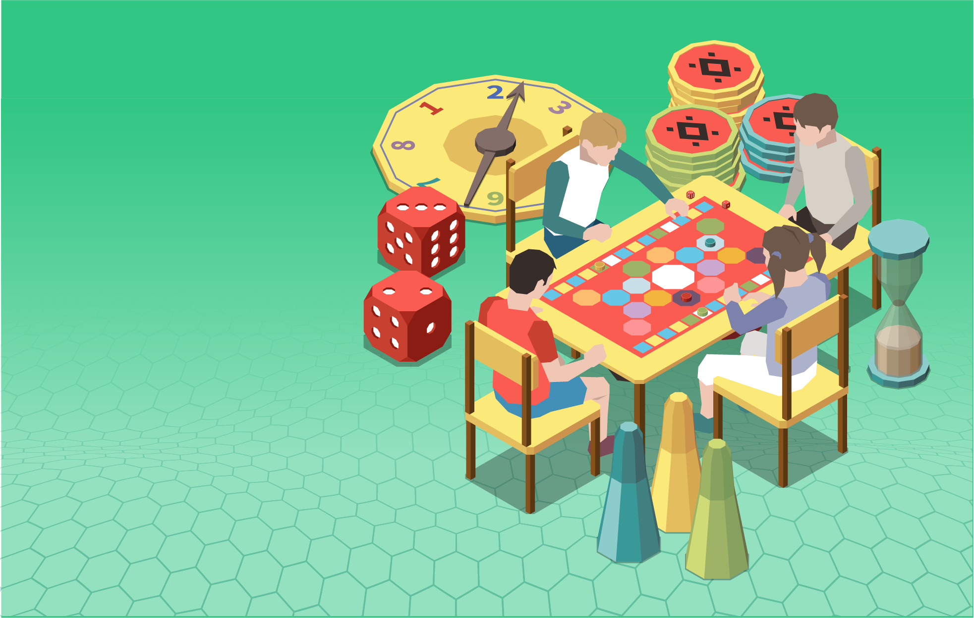
TMsp
Pédagogie
THÈME 7
Conception d’un
serious game
Prof : M. Nicolas Monachon

Slide 2
Nombre de décès dûs aux catastrophes naturelles en 2022
24
?
?
Haïti
Sri Lanka
5
22
?
?
Indonésie
Philippines
5
21
?
?
Birmanie
Equateur
4
?
?
13
Inde
Porto Rico
4
?
?
9
Fidji
Mali
4

Slide 3
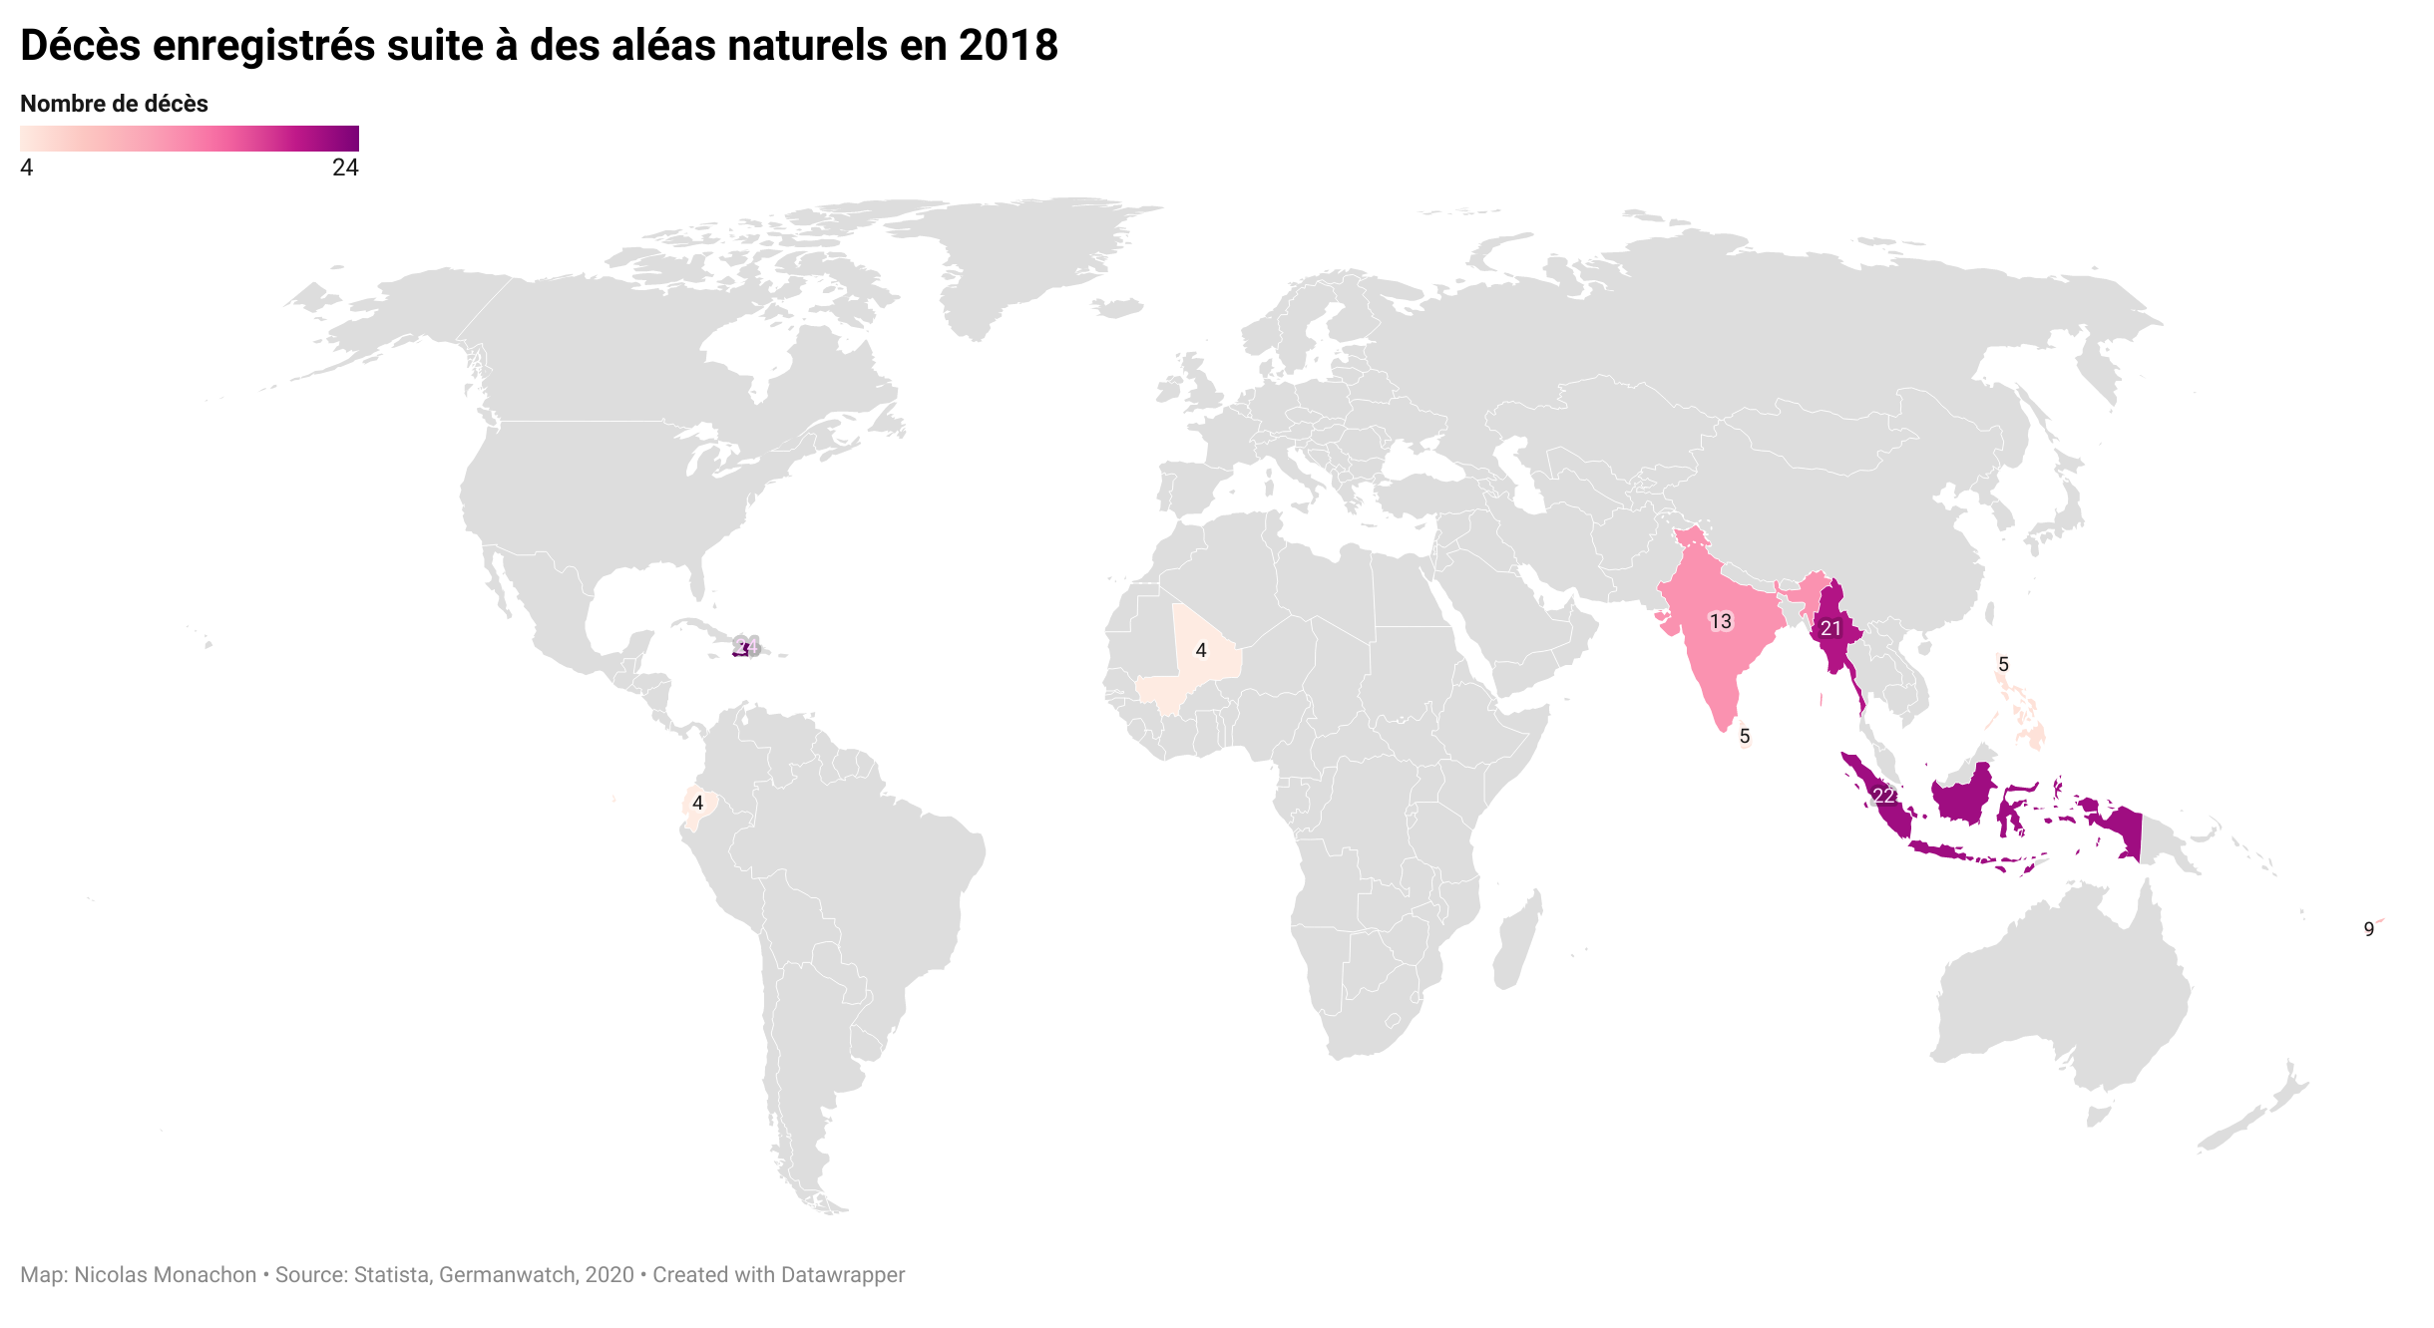
Texte dans la slide
Texte dans la slide
4
Carte des pays touchés
C1
( / 200)

Slide 4
Texte dans la slide
Texte dans la slide
4
Stratégie pour la manche 2
C1
Stratégie
GAGNANTE ?
Choisir les pays les plus pauvres (IDH)
Choisir des pays insulaires ou côtiers
Choisir des pays d’Asie/Océanie

Slide 5
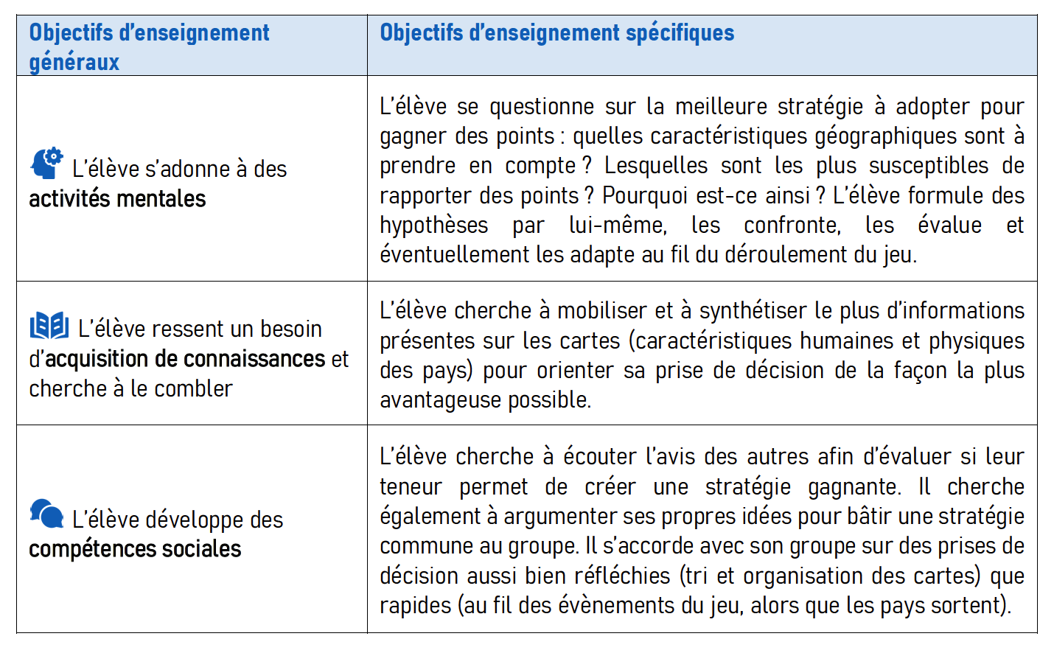

Slide 6
TMsp
Pédagogie
RECHERCHER
ANALYSER
DÉLIMITER
Étudier, par un recueil de sources adaptées, comment construire un jeu éducatif pertinent de façon cohérente et argumentée
Analyser brièvement quelques serious games existants et évaluer tant leurs apports pédagogiques que leurs risques de dérive.
Définir votre thème, délimiter la matière à transmettre et construire vos propres objectifs d’apprentissage
CRÉER
RÉFLÉCHIR
( ANIMER )
Définir les règles de votre jeu et créer le matériel nécessaire pour pouvoir y jouer
Consigner les réflexions pédagogiques intervenues durant la conception de votre jeu et auto-évaluer votre propre dispositif pédagogique en adoptant une positon « méta ».
Et si le cœur vous en dit : Présenter votre jeu à des élèves dans une classe !

Slide 7
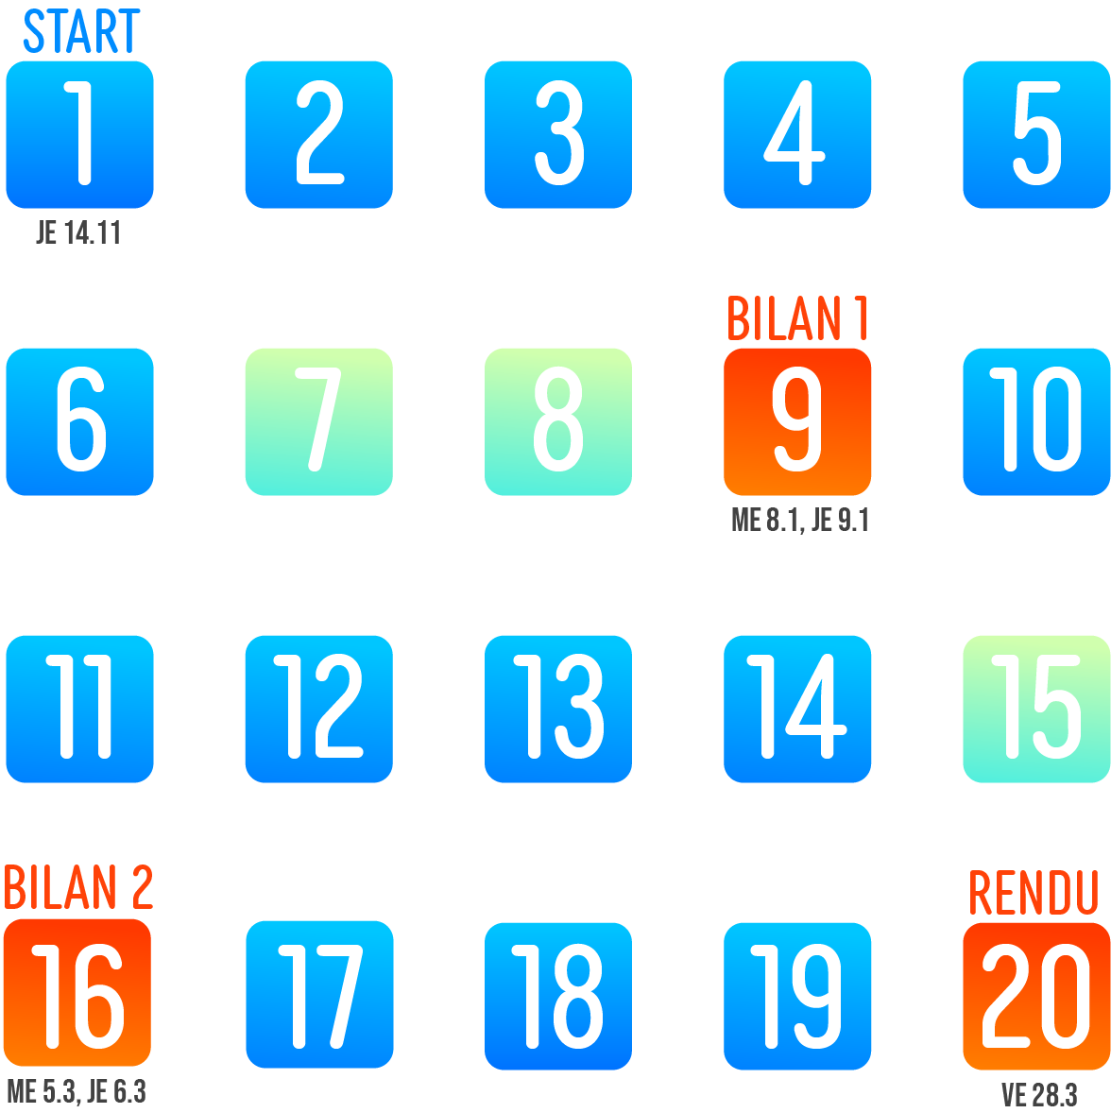
| Calendrier & bilans
Bilan 1
Bibliographie
Introduction
Cadre théorique
Analyse de min. 1 jeu existant
Bilan 2
Présentation de votre jeu
Réflexions pédagogiques
Auto-évaluation de votre jeu

Slide 8
| Hyperinfo.ch

